Slide 1
Escola Municipal de Ensino Fundamental Presidente João Goulart
Supervisora Marlete Nunes Gomes

Slide 2
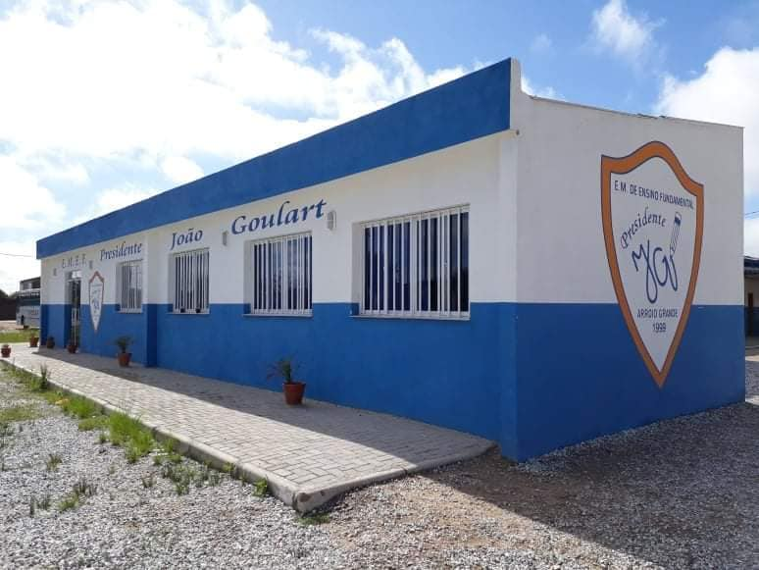
Espaço físico

Slide 3
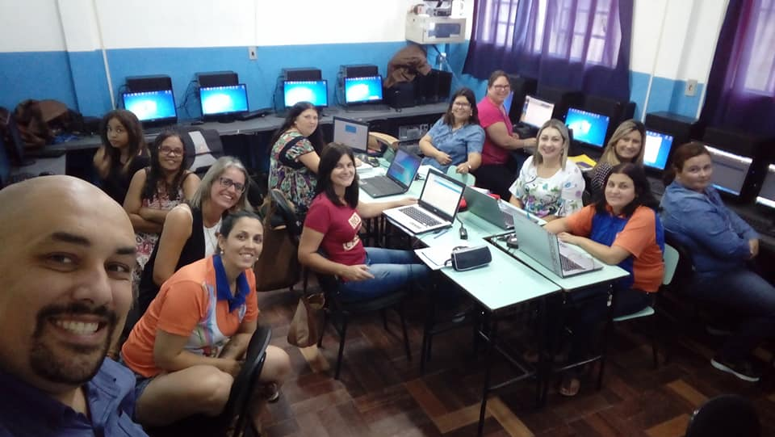
Equipe Diretiva

Slide 4
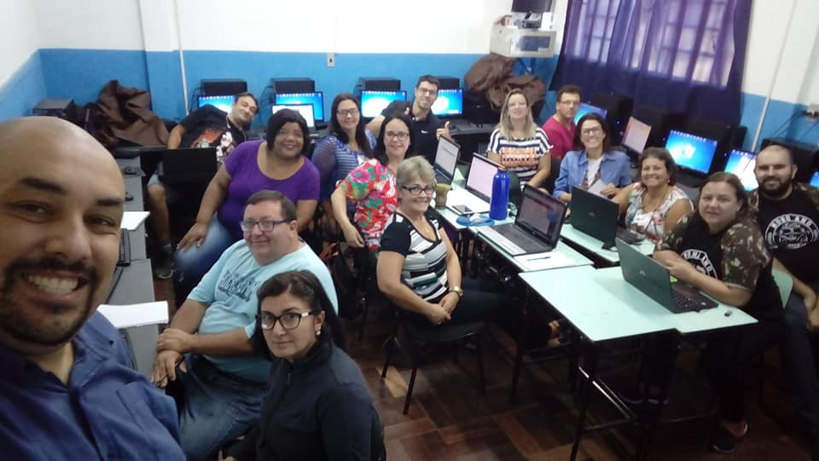
Professores

Slide 5
Brasil
Segundo o site do Ministério da Educação desde o ano de 2012 o índice de analfabetismo entre jovens e adultos vem caindo. Também o analfabetismo entre crianças de 10 a 24 anos caiu nos anos de 2007 e 2008.

Slide 6
Rio Grande do Sul
O Estado do Rio Grande do sul, juntamente com Santa Catarina e Paraná aparecem como os Estados como um dos menores índices de analfabetismo, de pessoas com 15 anos ou mais, segundo o site do IBGE no ano de 2016.

Slide 7
Arroio Grande
O Plano Municipal de Arroio Grande/RS, regido pela Lei Municipal 2826 de 24 de junho de 2015, até 2025 tem como uma de suas diretrizes a erradicação do analfabetismo. Sendo que o plano não abrange somente o espaço escolar, mas todo Estado e a família com a colaboração da sociedade.

Slide 8
PME
Educação Infantil
De acordo com o Plano Municipal de Educação, na educação infantil o Município tem como meta segundo (o plano de educação) universalizar o atendimento de crianças com 04 e 05 anos de idade, até 2018 e ampliar a oferta de educação infantil em creches, de forma a atender 75% da população de 0 a 3 anos de idade, sendo 30% deste percentual em regime integral, até o final de vigência deste PME.

Slide 9
Estrutura
Também tem como meta construir, reformar, ampliar e regulamentar creches, além de manter a estrutura física e mobiliário, garantir o número de matrículas por sala de aula, também toda a estrutura para os alunos e professores, organização do trabalho pedagógico, calendário apropriado, refeições, inclusão digital, formação continuada dos professores e piso salarial adequado.

Slide 10
Ensino Fundamental
No ensino fundamental, o município tem como meta alfabetizar todas as crianças matriculadas no ensino fundamental até 8 anos de idade, também tem como meta qualificar as práticas pedagógicas nos três primeiros anos do ensino fundamental e oferecer educação em tempo integral em 50% das escolas de ensino fundamental e também atingir as metas municipais do IDEB de 2014 a 2023.

Slide 11
Educação Especial
Na educação especial o município tem como meta a universalização para a população de 0 a 17 anos o atendimento educacional escolar dos estudantes.

Slide 12
EJA
Para educação de jovens e adultos a implementação do EJA na rede municipal de ensino, assim como elevar a escolarização da população rural e dos mais pobres.

Slide 13
Ensino Médio
Para o ensino Médio fomentar o aumento da taxa de matrículas da população entre 15 e 17 anos, assim como elevar a escolaridade da população e manter a parceria com a rede privada de ensino com relação à formação continuada dos professores dessa rede.

Slide 14
Ensino Superior
Para o ensino superior incentivar a elevação de taxa líquida de matrícula no ensino superior, assim como elevar o número de matrículas na pós-graduação latu sensu e stricto sensu

Slide 15
Dados do IBGE
Segundo o site do IBGE, os dados da educação no município são os seguintes:
Taxa de escolarização de 6 a 14 anos de idade [2010] 98,7 %
IDEB – Anos iniciais do ensino fundamental (Rede pública) [2017] 5,2 ;
IDEB – Anos finais do ensino fundamental (Rede pública) [2017] 4,0 ;
Matrículas no ensino fundamental [2018] 2.186 matrículas;
Matrículas no ensino médio [2018]516 matrículas ;
Docentes no ensino fundamental [2018] 179 docentes;
Docentes no ensino médio [2018] 26 docentes;
Número de estabelecimentos de ensino fundamental [2018] 17 escolas;
Número de estabelecimentos de ensino médio [2018] 1 escolas.
De acordo com o site Qedu para as escolas públicas de Arroio Grande o IDEB não atingiu a meta para 2019 que era de no mínimo 6,0 e foi de 5,2.

Slide 16
IDEB Arroio Grande
Para as escolas públicas de Arroio Grande o IDEB não atingiu a meta para 2019 que era de no mínimo 6,0 e foi de 5,2.

Slide 17
Aprovação do terceiro ano em 2019

Slide 18
Ações coletivas

Slide 19
Escola JG
A Escola João Goulart não atingiu a meta que era de no mínimo 6,0, e foi 4,2. A cada 100 alunos 15 não foram aprovados.

